Slide 1
Развитие воображения в конструктивной деятельности дошкольников
подготовила:
Федотова В.Д

Slide 2
Воображение
Это психический познавательный процесс создания новых образов путем переработки материалов восприятия и представлений, полученных в прошлом опыте.
Это отражение действительности в новых неожиданных сочетаниях и связях

Slide 3
Виды воображения
по способам активности
по видам деятельности
по результатам
произвольное
непроизвольное
воссоздающее
творческое
Художественное
Техническое
Музыкальное и т.д.

Slide 4
Этапы развития воображения
Воображение ребенка развивается постепенно, по мере приобретения им определенного опыта, но начинать надо с самого детства.
До 3 лет воображение существует внутри других психических процессов
В 3 года происходит становление словестных форм воображения. Воображение становится самостоятельным процессом
В 4-5 лет ребенок начинает планировать
В 6-7 лет воображение носит активный характер. Воссоздаваемые образы выступают в различных ситуациях, характеризуясь содержательностью и специфичностью. Появляются элементы творчества.

Slide 5
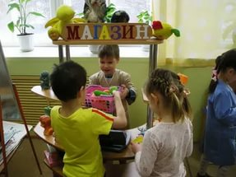
Как развивать воображение?
Воображение развивается в ролевой игре, рисовании, конструировании, театральной деятельности.
Воображение развивается при чтении сказок и художественной литературы.
Для развития воображения важны жизненный опыт и широкий круг знаний.
«Воображение и мышление развиваются взаимосвязано…»
Л.С. Выгодский

Slide 6
Развитие воображения в конструктивной деятельности старших дошкольников.
1. С позиции теории А. В. Запорожца об обогащении развития детей (амплификации) конструирование (также как и другие специфические виды деятельности) играет огромную роль в формировании творчества. В основе всех творческих процессов лежит воображение.
2. Старший дошкольный возраст является наиболее сенситивным и важным в развитии воображения (накоплен определённый опыт, максимальная свобода для фантазии).

Slide 7
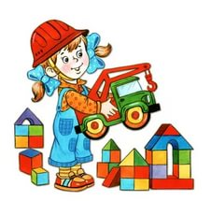
Виды конструктивной деятельности в дошкольном возрасте.
1. Техническое конструирование.
2. Художественное конструирование.
3. Конструирование из природного и бросового материала, бумаги.

Slide 8
Техническое конструирование
Конструктивная деятельность носит моделирующий характер. Все образы воображения основываются на тех представлениях и впечатлениях, которые ребёнок получает в реальной жизни.
В старшей группе воображение носит воссоздающий характер. Дети работают по готовому образцу. Но для дальнейшего развития воображения он очень важен, т.к. является важным обучающим этапом.
Начиная со второй половины старшей группы и в подготовительной группе, воображение становится творческим (ребёнок сам в уме или по заданию воспитателя придумывает конструкцию, делает её чертёж в трёх проекциях, строит постройку в соответствии с замыслом).
Творчество связано больше с созданием замысла, поскольку оно заключается в обдумывании и планировании практической деятельности. Замысел в свою очередь, часто уточняется и изменяется в результате поисковых практических действий, что является положительным моментом для развёртывания творческого конструирования.
Совершенствует воображение внимательное рассматривание чертежей, умение за различными проекциями представлять объекты и, наоборот, умение изображать объекты в различных проекциях.

Slide 9
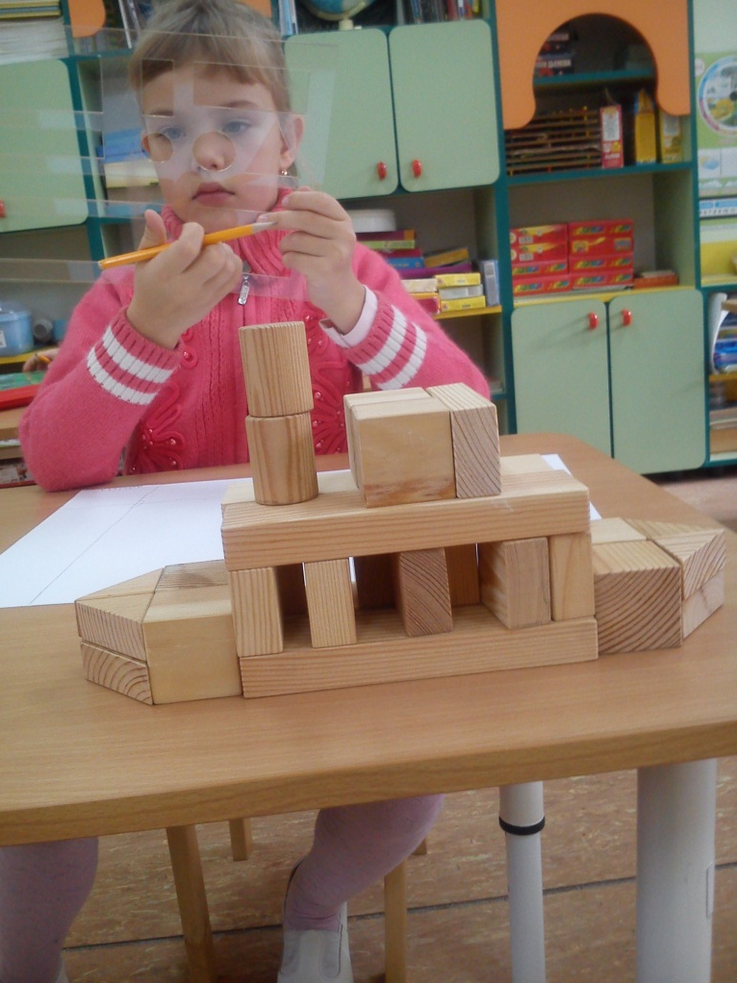
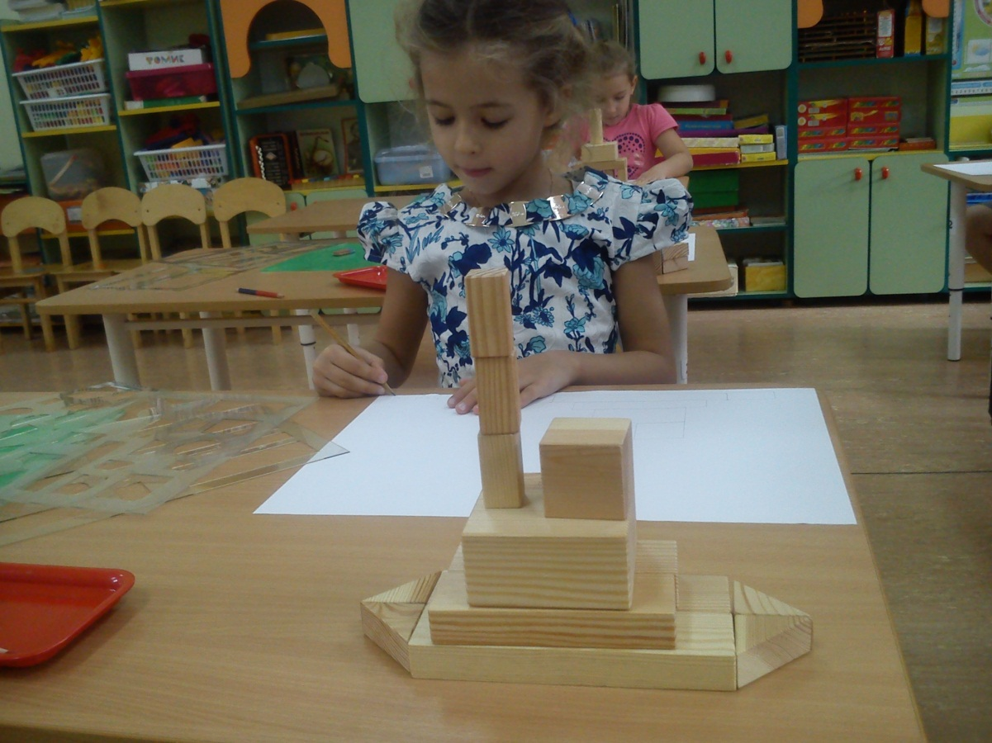
Практическая деятельность детей

Slide 10
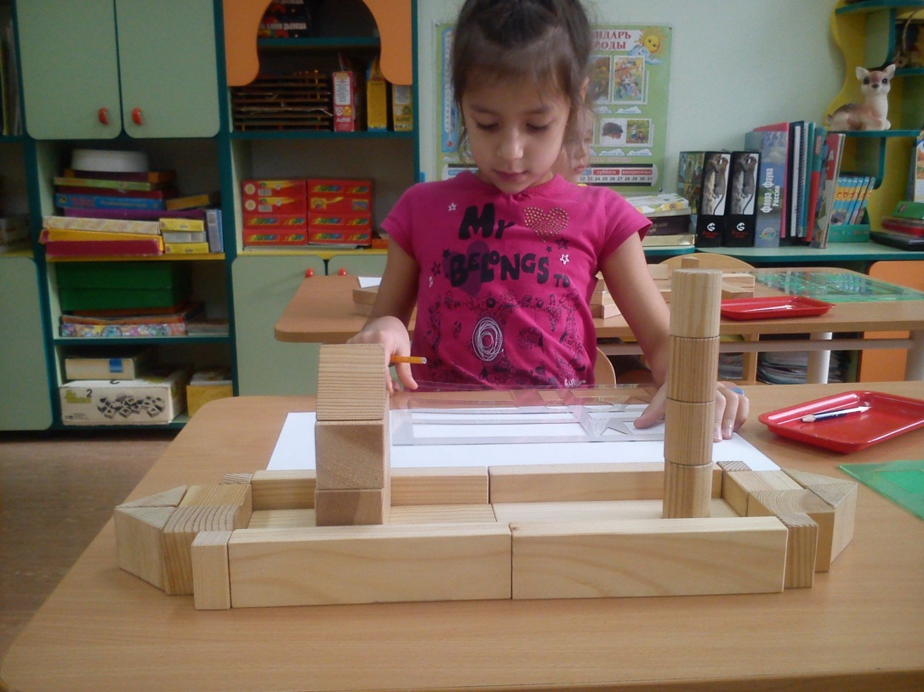
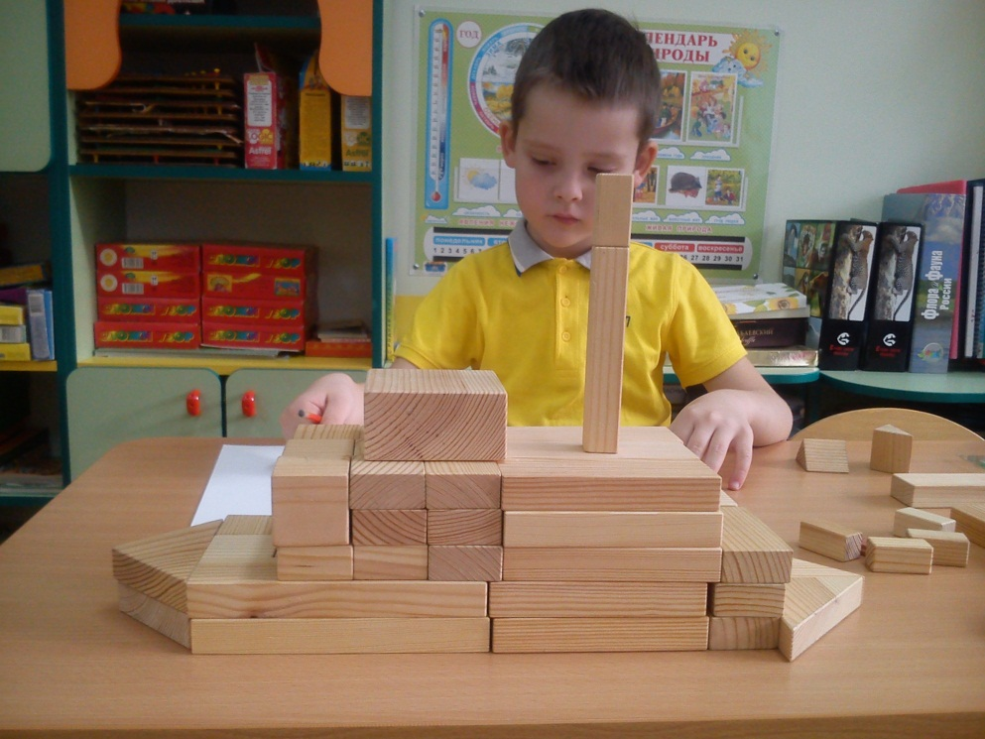
Практическая деятельность детей

Slide 11
Художественное конструирование
Работа с конструктором предполагает выкладывание фигурок на фон в соответствии с замыслом маленького художника.
Деятельность художественного конструирования тоже носит моделирующий характер: дети строят изображения объектов реальной действительности; а также придумывают сюжеты по ассоциации с образами из сказок.
В художественном конструировании дети, создавая образы, не только отображают их структуру, но и выражают своё отношение к ним, передают их характер, используя такой приём, как «нарушение» пропорций, цвета, формы. Таким образом, воображение может носить эмоциональный характер.
В работе используются схемы-образцы, пространственные модели, которые дети используют для создания образов. Но поскольку в этом виде деятельности больше возможностей для творчества (цветовое решение, композиционное разнообразие, эмоциональная составляющая), то можно с уверенностью сказать, что она способствует развитию воображения.

Slide 12
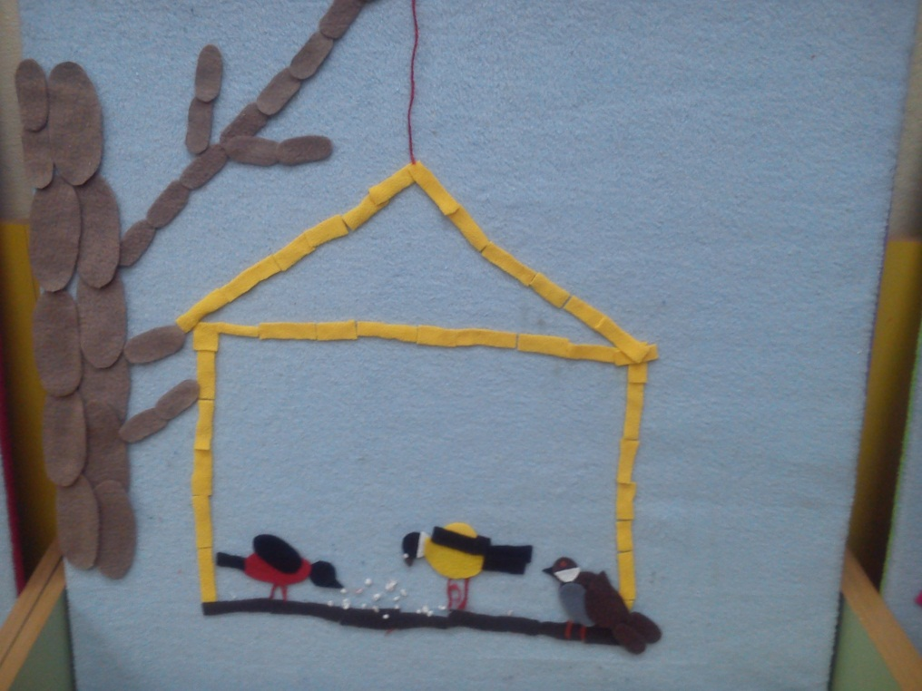
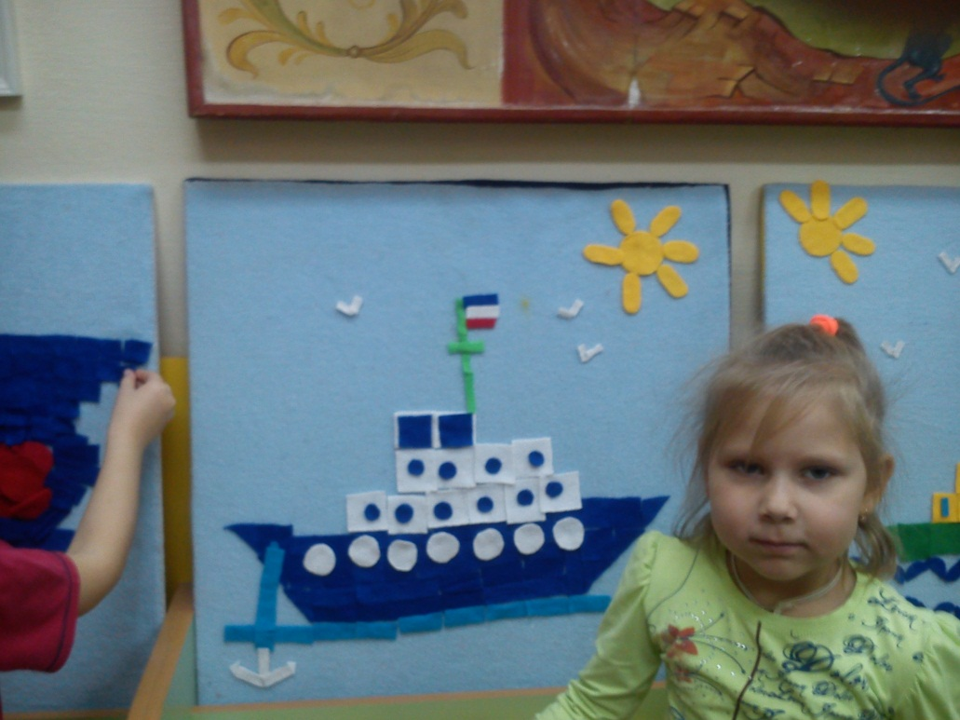
Практическая деятельность детей

Slide 13
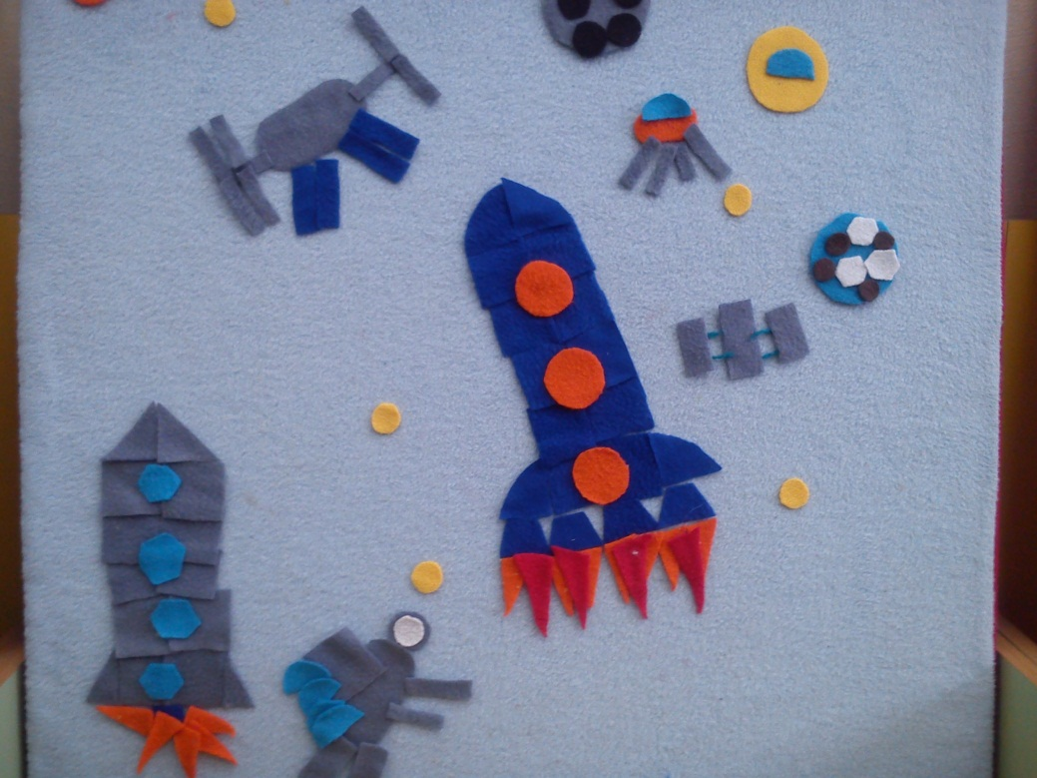
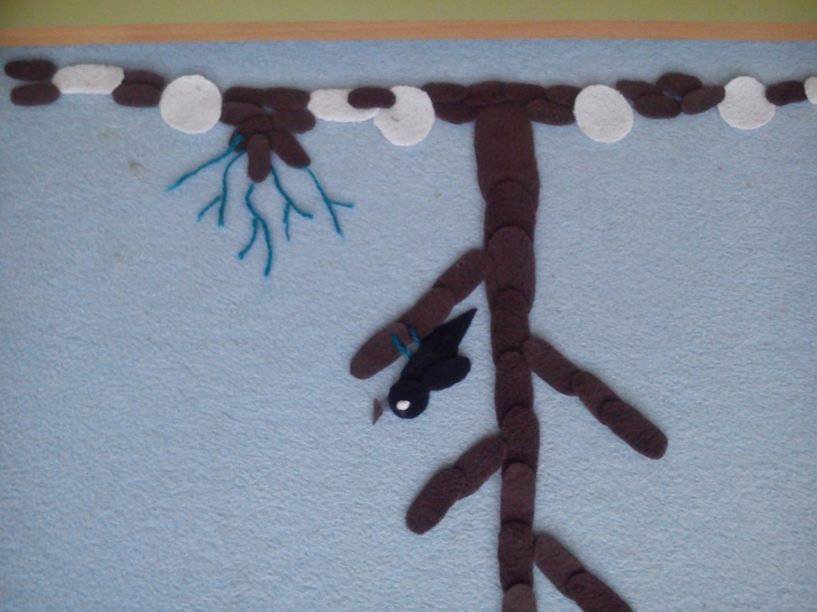
Практическая деятельность детей

Slide 14
Спасибо за внимание

